Slide 1
Еколошки мониторинг
Систем узастопних осматрања елемената животне средине у простору и времену.
Јелисавета Керовић

Slide 2
надзорни или аларм систем
пракса:објекат праћења тачке на којима се оно врши учесталост њиховог праћења опрема и стручни кадар одређивање тачака
Биолошки или еколошки мониторинг систем
Важни дијелови сваког мониторинг система: физички и хемијски мониторинг

Slide 3
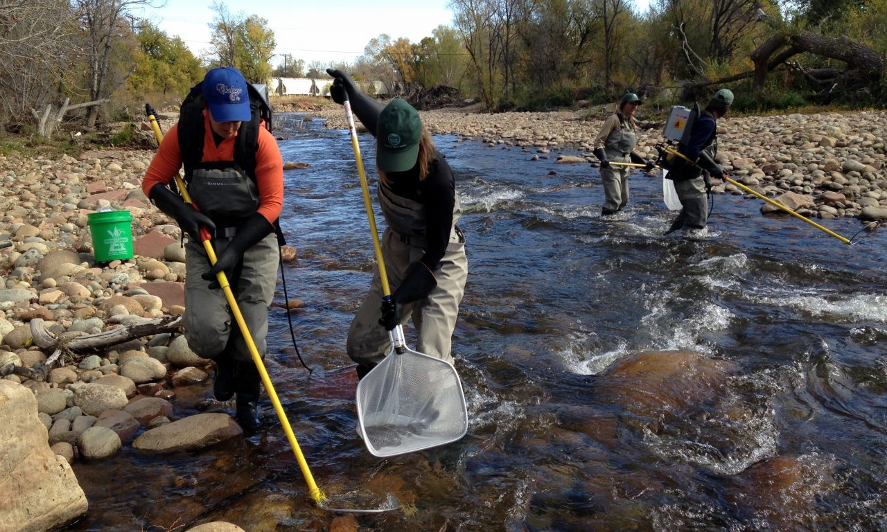
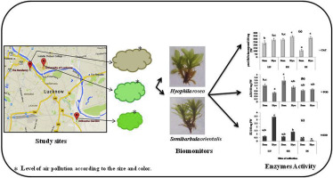
подјела
Еколошки мониторинг загађености ваздуха
Еколошки мониторинг загађености водене средине
Еколошки мониторинг загађености земљишта

Slide 4
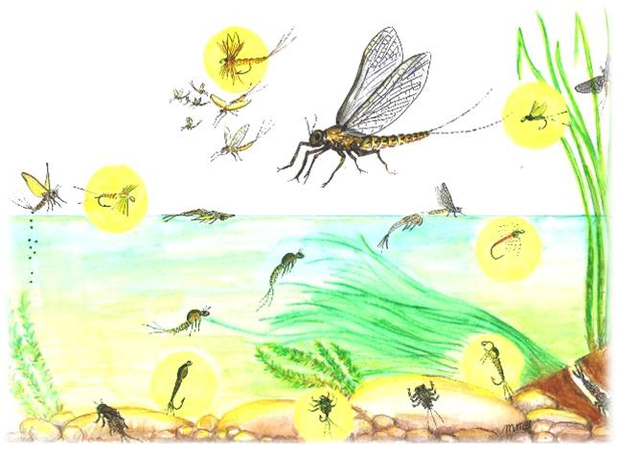

Slide 5
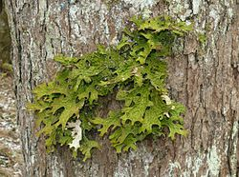
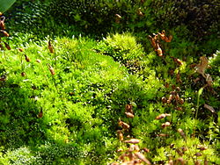
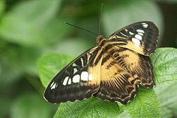
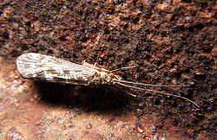
индикатори
лишајеви
маховина
ноћни лептир
птице
Trichoptera caddisfly
дневни лептир

Slide 6
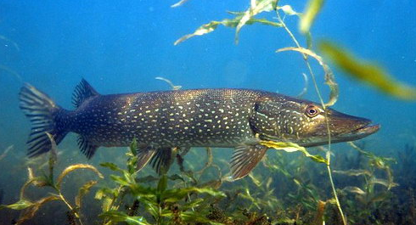
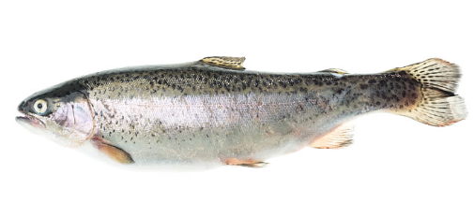
сом
штука
пастрмка
шаран

Slide 8
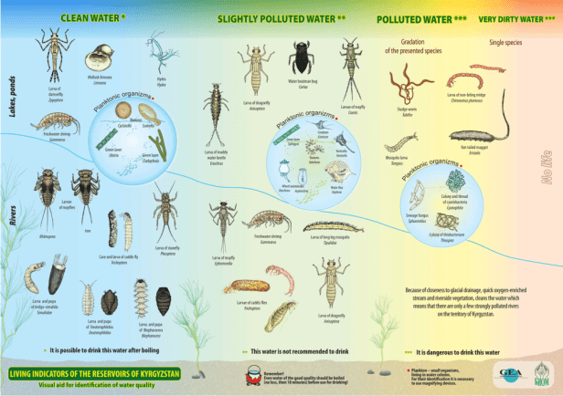

Slide 9
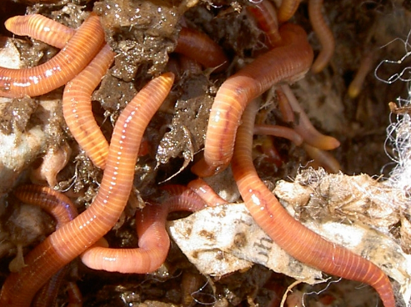
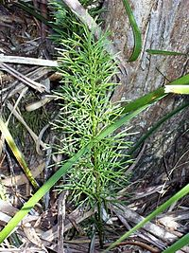
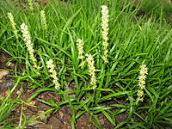
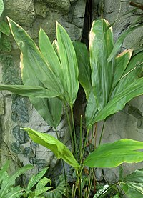
Japonolirion osense
глисте
Lycopodium deuterodensum
Cyclanthus bipartitus
Acorales

Slide 11
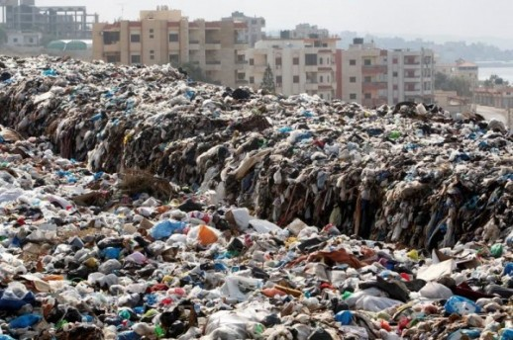
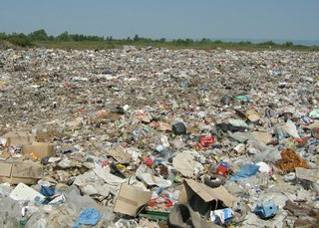
ОТПАД
предмети свакодневне употребе
изгубљена употребна вриједност
главни проблем савремене цивилизације
отпад није смеће
мјешавина неодговорно одбачених отпадних ствари

Slide 12
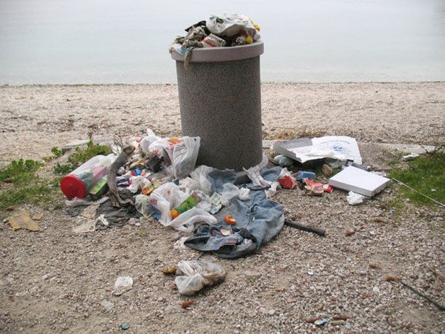
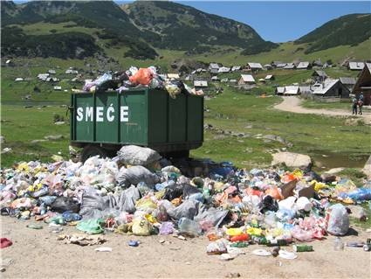
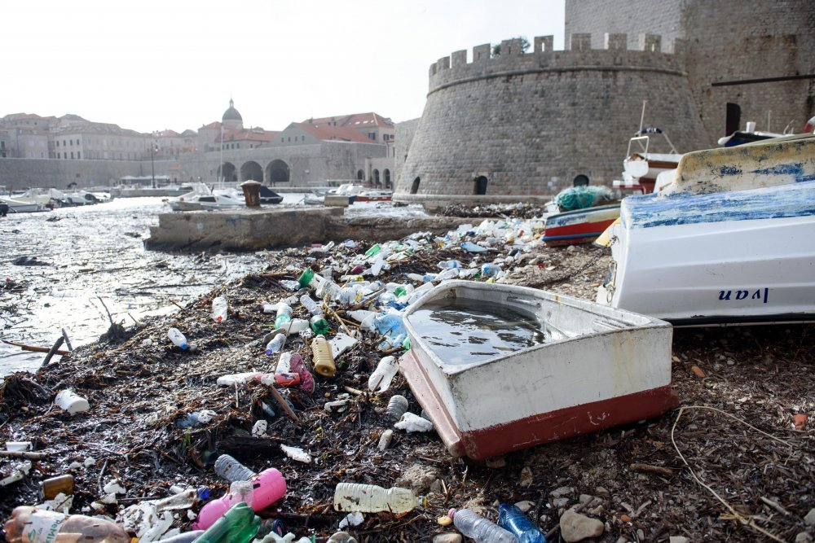
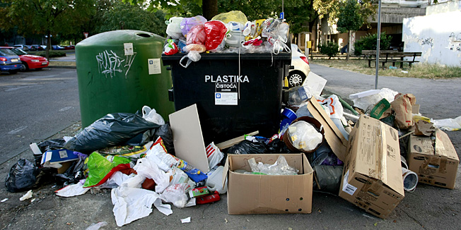

Slide 13
ПОДЈЕЛА ОТПАДА
Мјесто настанка:комунални индустријски амбалажни, грађевински, електрични и електронични, отпадна возила и гуме
Особине:опасни неопасни инертни

Slide 14
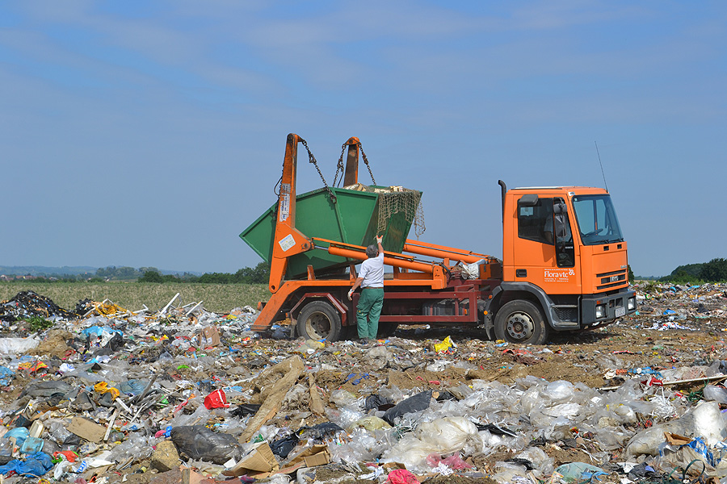
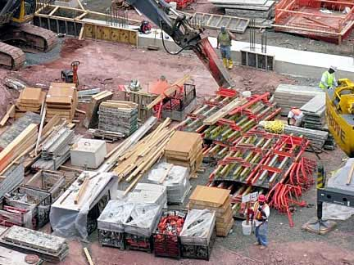
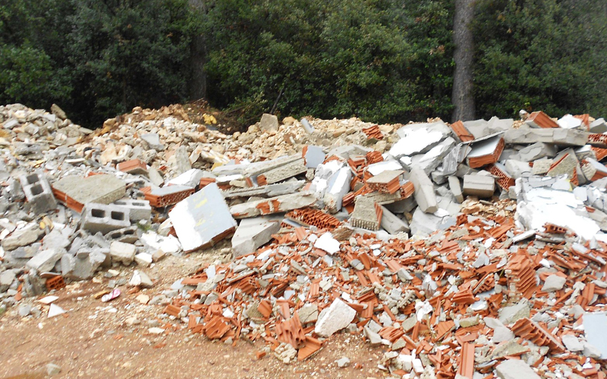
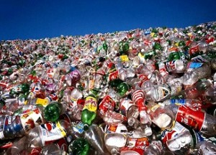
Индустријски отпад
Комунални отпад
Амбалажни отпад
Грађевински отпад

Slide 15
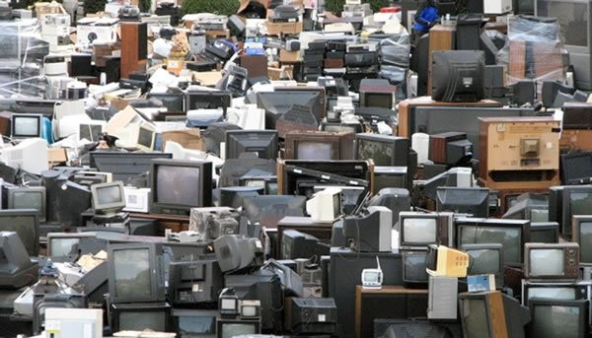
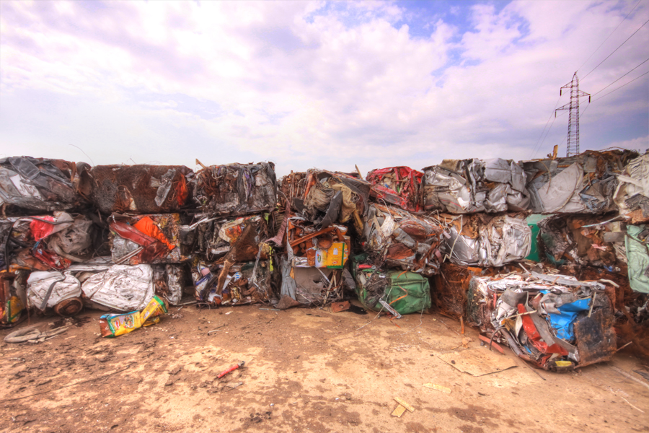
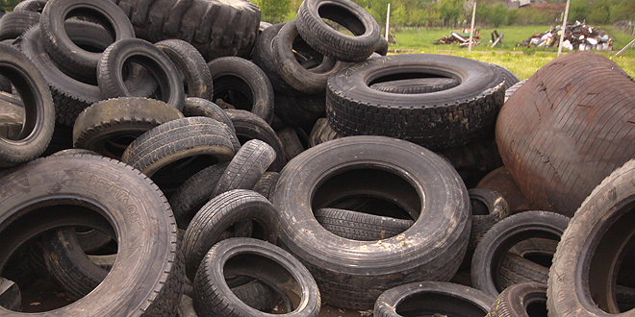
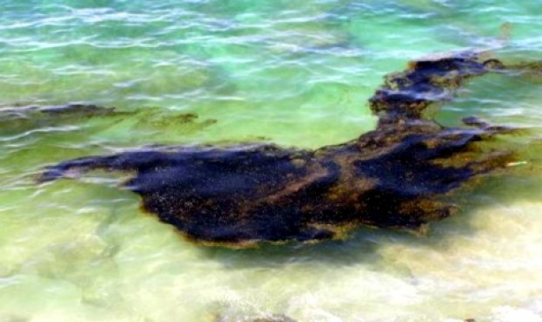
Електрични и електронички
Отпадна возила
Отпадна уља
Отпадне гуме

Slide 16
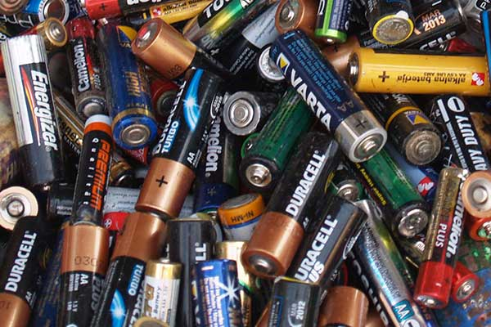
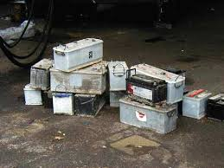
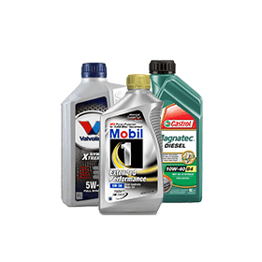
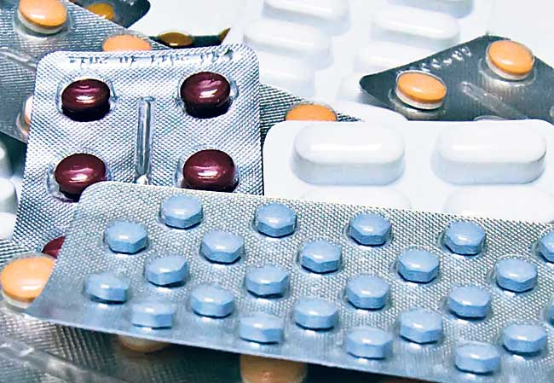
ОПАСНИ ОТПАД

Slide 17
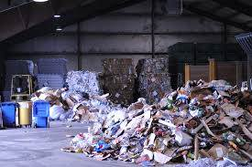
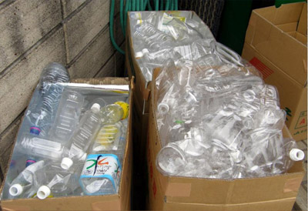
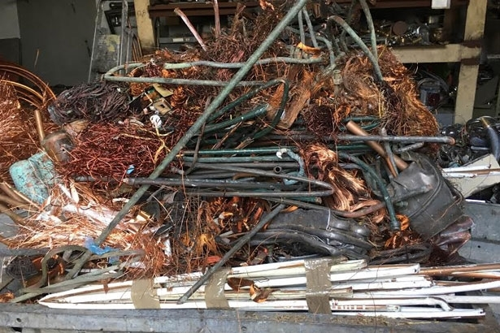
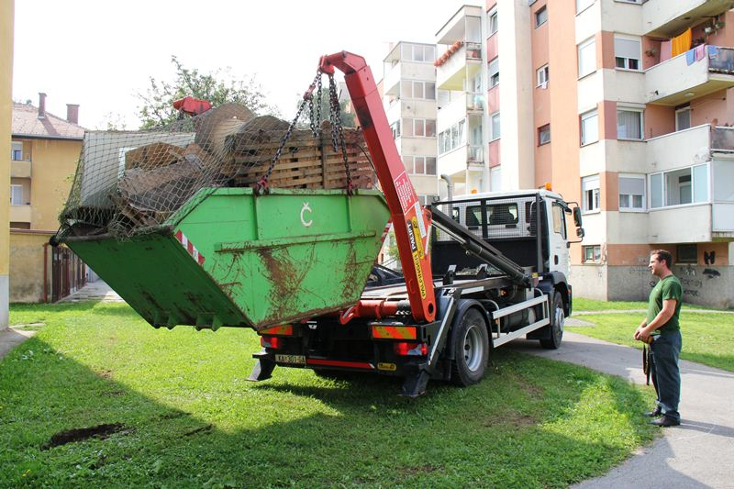

Slide 18
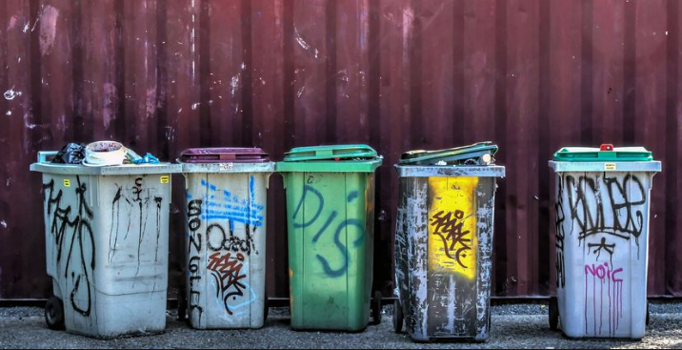
ИНЕРТНИ ОТПАД

Slide 19
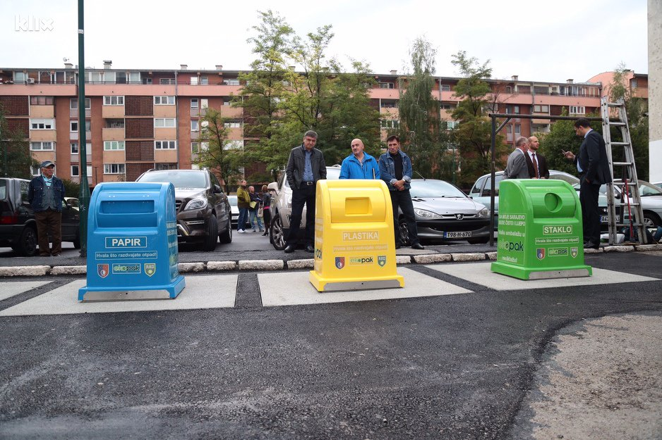
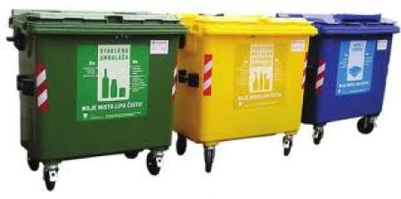
Селективно прикупљање отпада
Одлагање одређене врсте отпада у контејнере предвиђене за ту намјену
Најважније мјесто у процесу рециклаже
Материјали:папир, стакло, пластика, метал

Slide 20
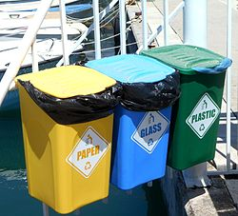
рециклажа
Издвајање материјала из отпада и поновно коришћење
Процес сакупљања отпада који је могуће рециклирати
Веома важно одвојити отпад

Slide 21
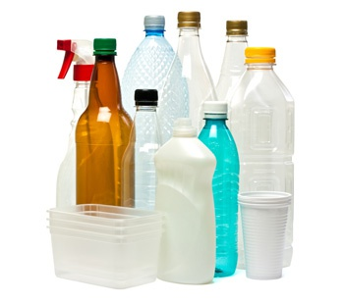
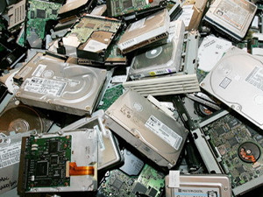

Slide 22
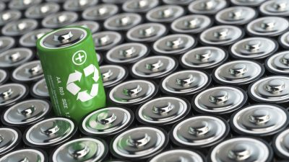
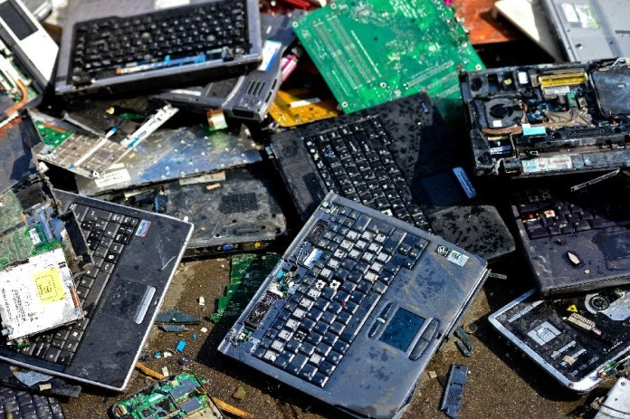

Slide 24
компостовање
Аеробна разградња биоотпада
Производи:угљен-диоксин СО2 вода НО2 топлота компост
Особине:чист, јефтин, безбједан
Предности:задржава воду, храни биљке, осигурава прозрачност земљишта

Slide 25
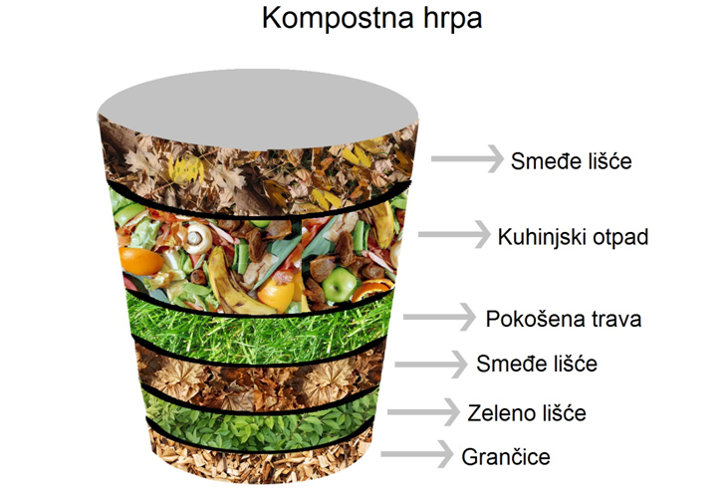
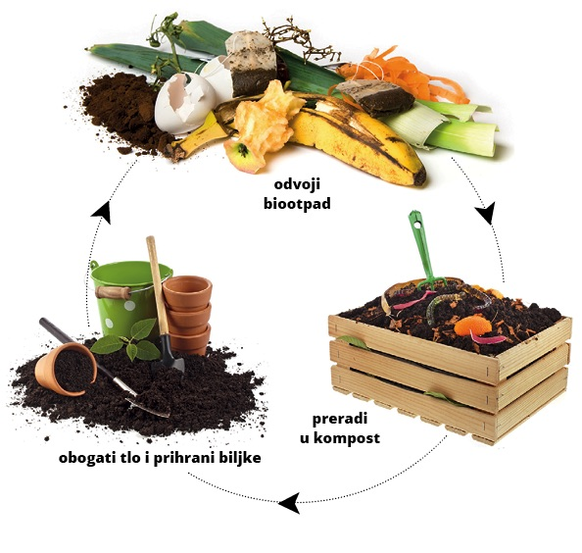
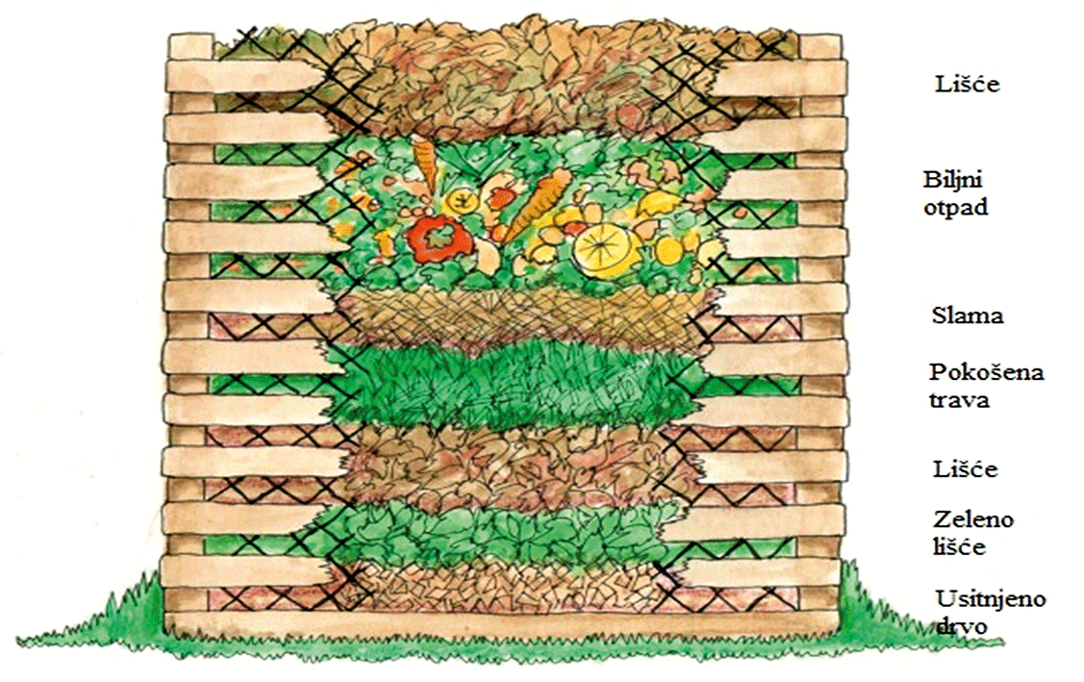
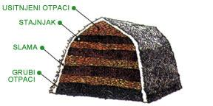

Slide 26
